Slide 1


Slide 2

0 1
市场行情分析
0 2
L2主力动向
0 3
实战选股思路

Slide 3
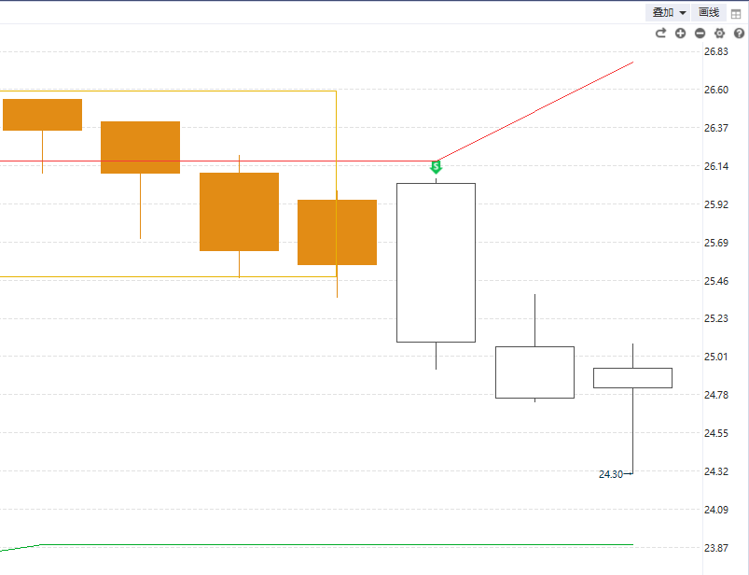
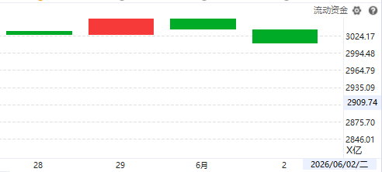
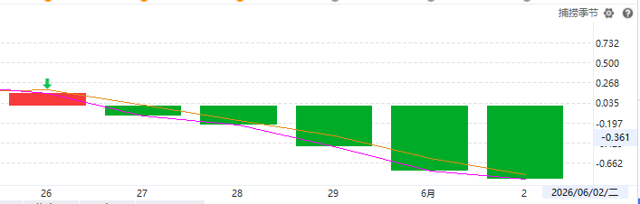
  市场行情分析
1、大盘分析S点，注意前热点主题的末班效应；
2、流动资金连续翻绿，市场资金进入观望；
3、捕捞季节死叉6天，短期有金叉的可能，也只是反弹；
4、牛线上移，一旦市场无力上去，容易掉头变下移；
总论：短期控制好仓位，耐心等待下一轮机会（B+红）

Slide 4
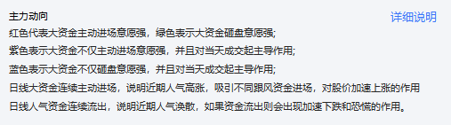
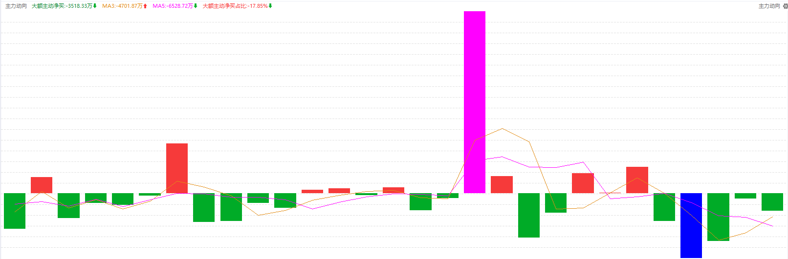
  L2主力动向

Slide 5
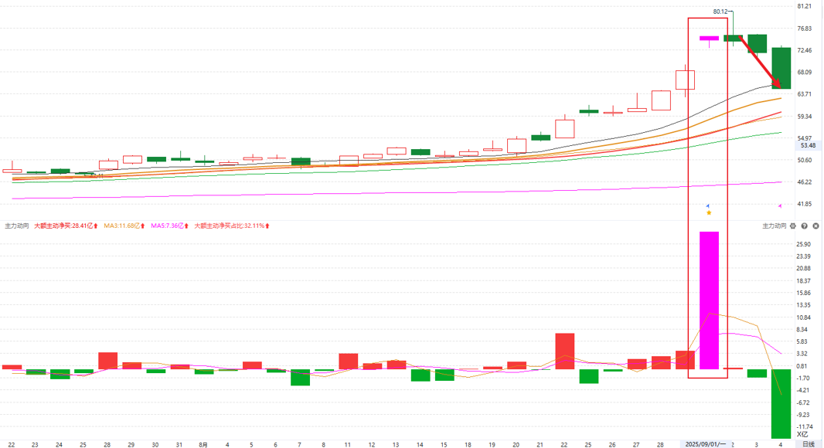
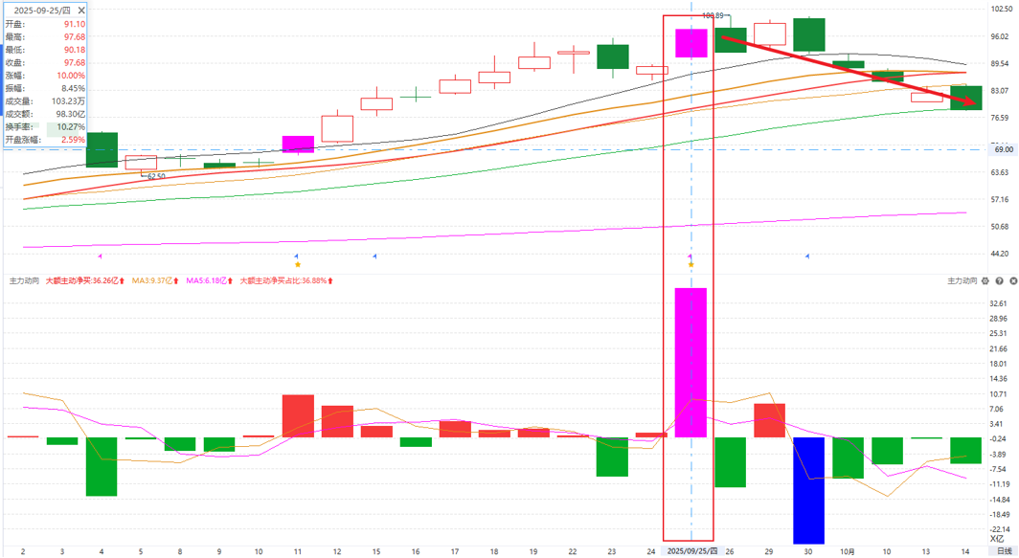
  运用一：高位导向调整
按主力动向紫色，应该是好事，但从上面的图中可以看到。当个股高乖离的时候，主力动向再出紫色，反而后续出现连续的调整。
何为高？一般偏离智能辅助线超过15%以上的都为高了。

Slide 6
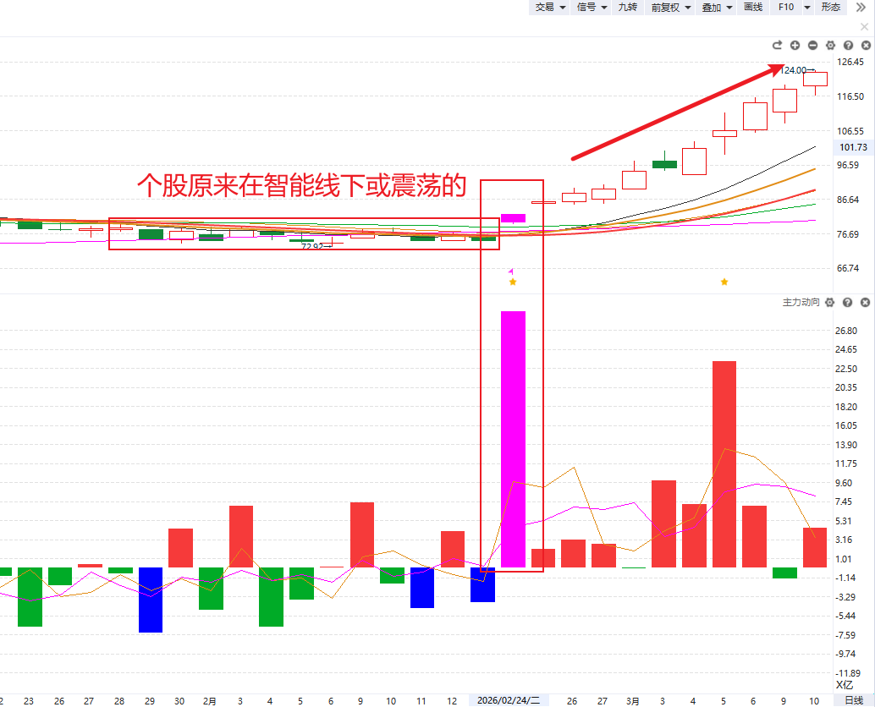
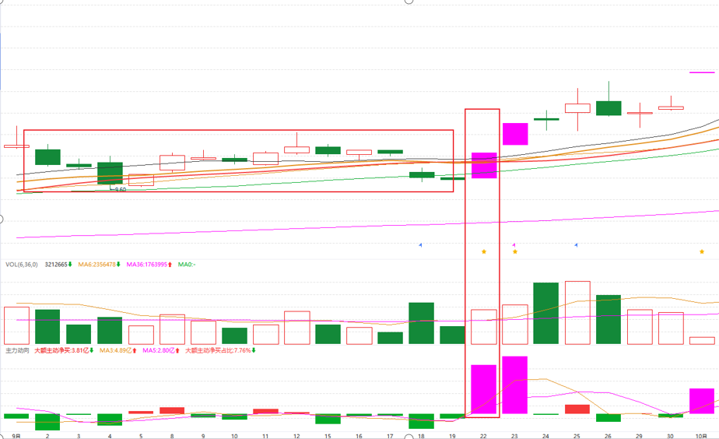
  运用二：低位导向启动
当个股之前是在智能辅助线之下，或者在智能辅助线附近震荡的，一旦有一天主力动向紫色，向上突破。
往往这个时候是个股启动的开始，对于本身就看好的个股，可以考虑先建仓。
稳健的朋友，可以等这一次启动之后的回调也可以，但注意大盘强势的话，一般不会轻易回调。

Slide 7
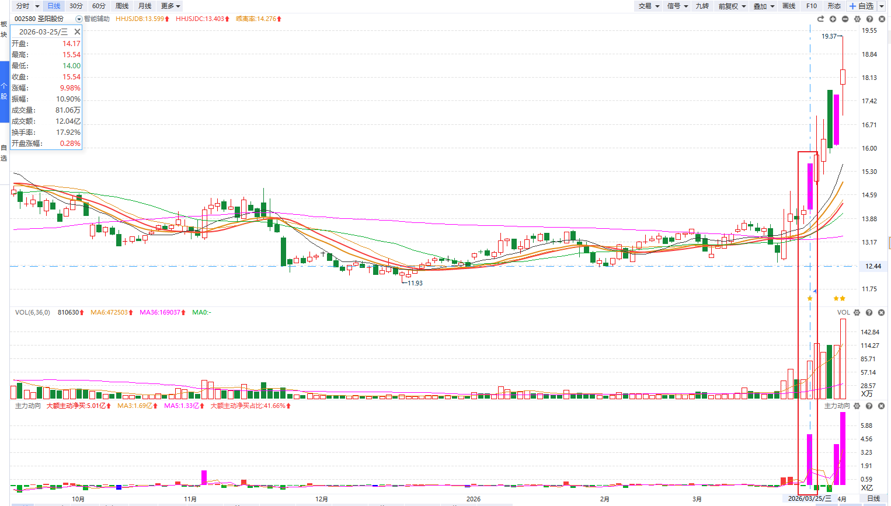
  案例讲解
好的形态是：个股K线进入到窄的区间震荡，并且均线越来越粘合，特别是经过一轮下跌之后的个股，在一个区间横盘之后，这样的个股一旦第一次出现主力动向紫色，就是非常好的时机，往往后市的空间较大。

Slide 8

  指标运用误区
人们在使用市场指标时会犯同样的错误，
认为这些指标就是事实，
而不是尝试着用来代表可能发生的事情的模拟。
有些人看到主力流入，股价是下跌的？
然后非常纠结为什么会这样？
我们要思考的是这个工具主要运用于哪里，然后就用在哪里。
如果没搞清楚指标功能的运用场景，那么在使用的时候，非常容易纠结。
就像篮子，你可以装水果，但不能用它去打水。
举例：【大盘分析】、【捕捞季节】

Slide 9
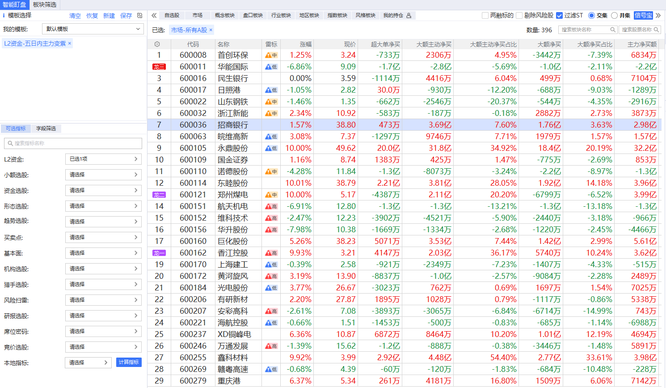
  主力动向选股思路

Slide 10
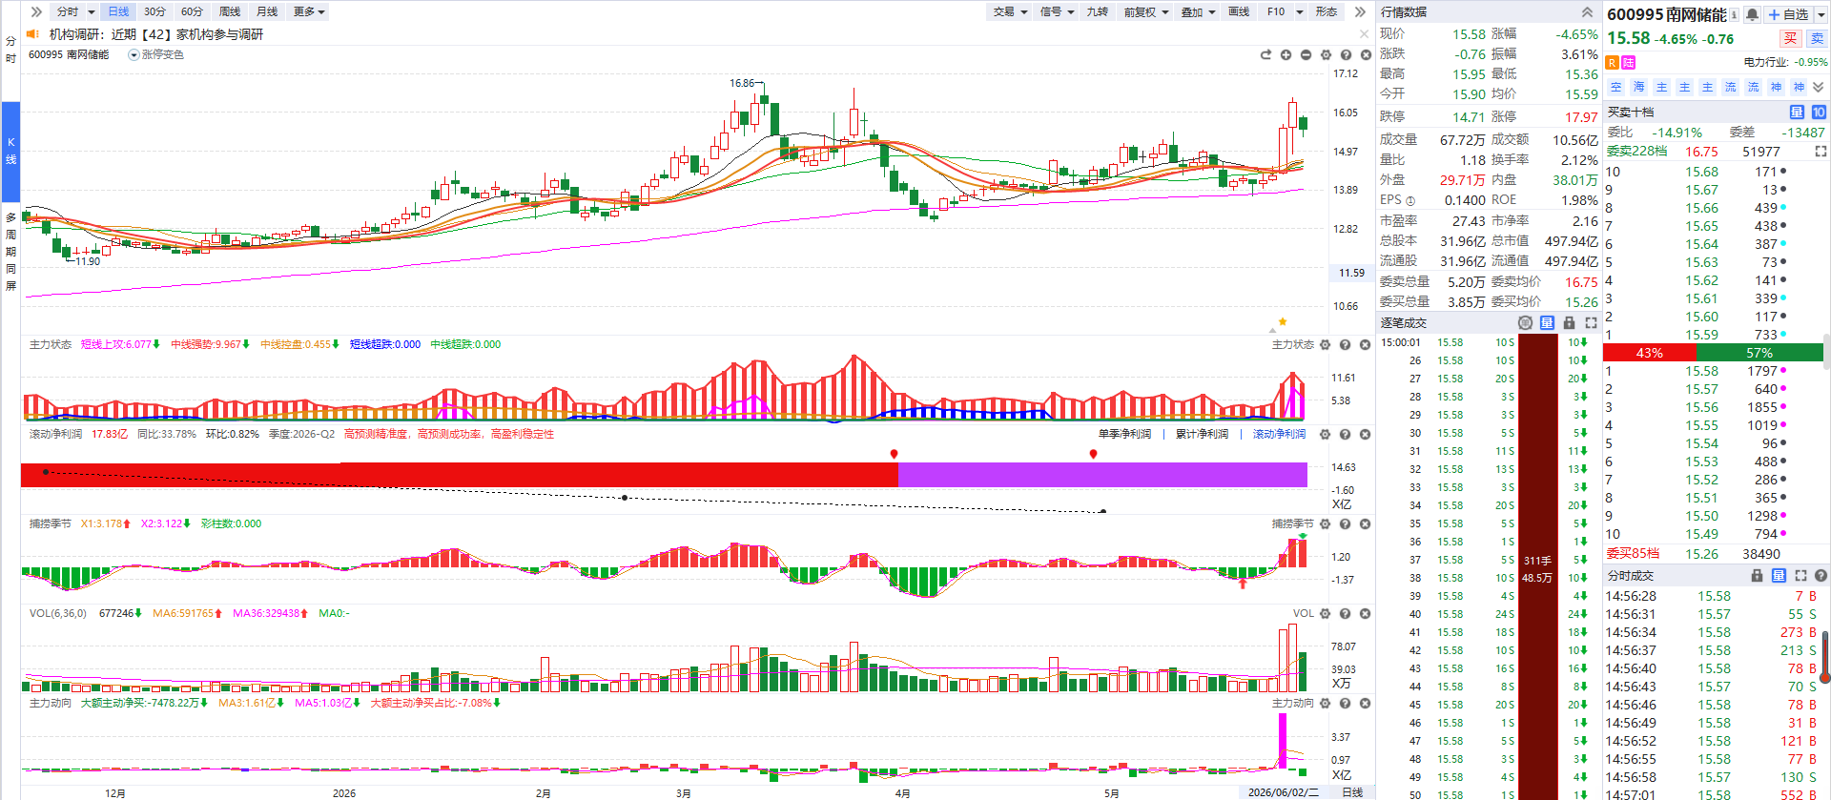
  案例讲解---南网储能

Slide 11
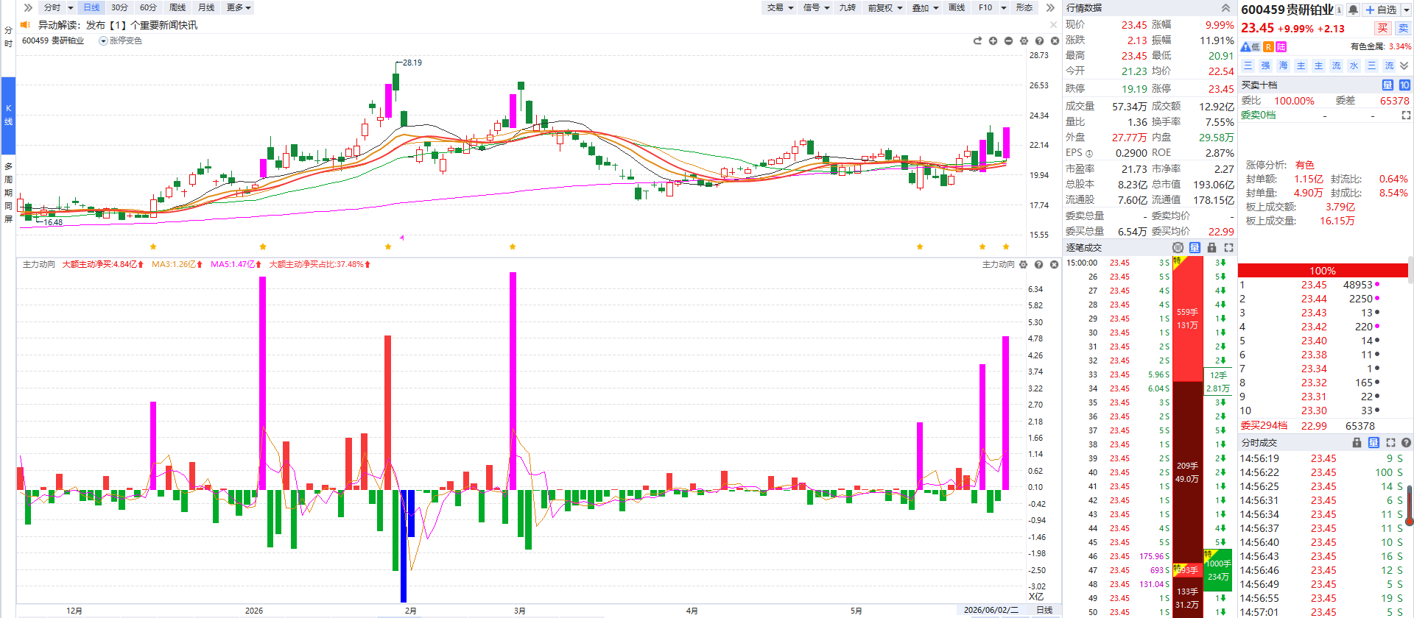
  案例讲解---贵研铂业

Slide 12


Slide 13


